Slide 1
목차
1. 현재 경비 처리 프로세스의 주요 문제점
2. SINGLEX 지능형 경비관리(UAS)의 핵심 가치
3. 기술 도입의 도전 과제
4. 현업 요구사항과 시스템 간의 간극
5. SINGLEX 솔루션의 효과적 활용 전략

Slide 2
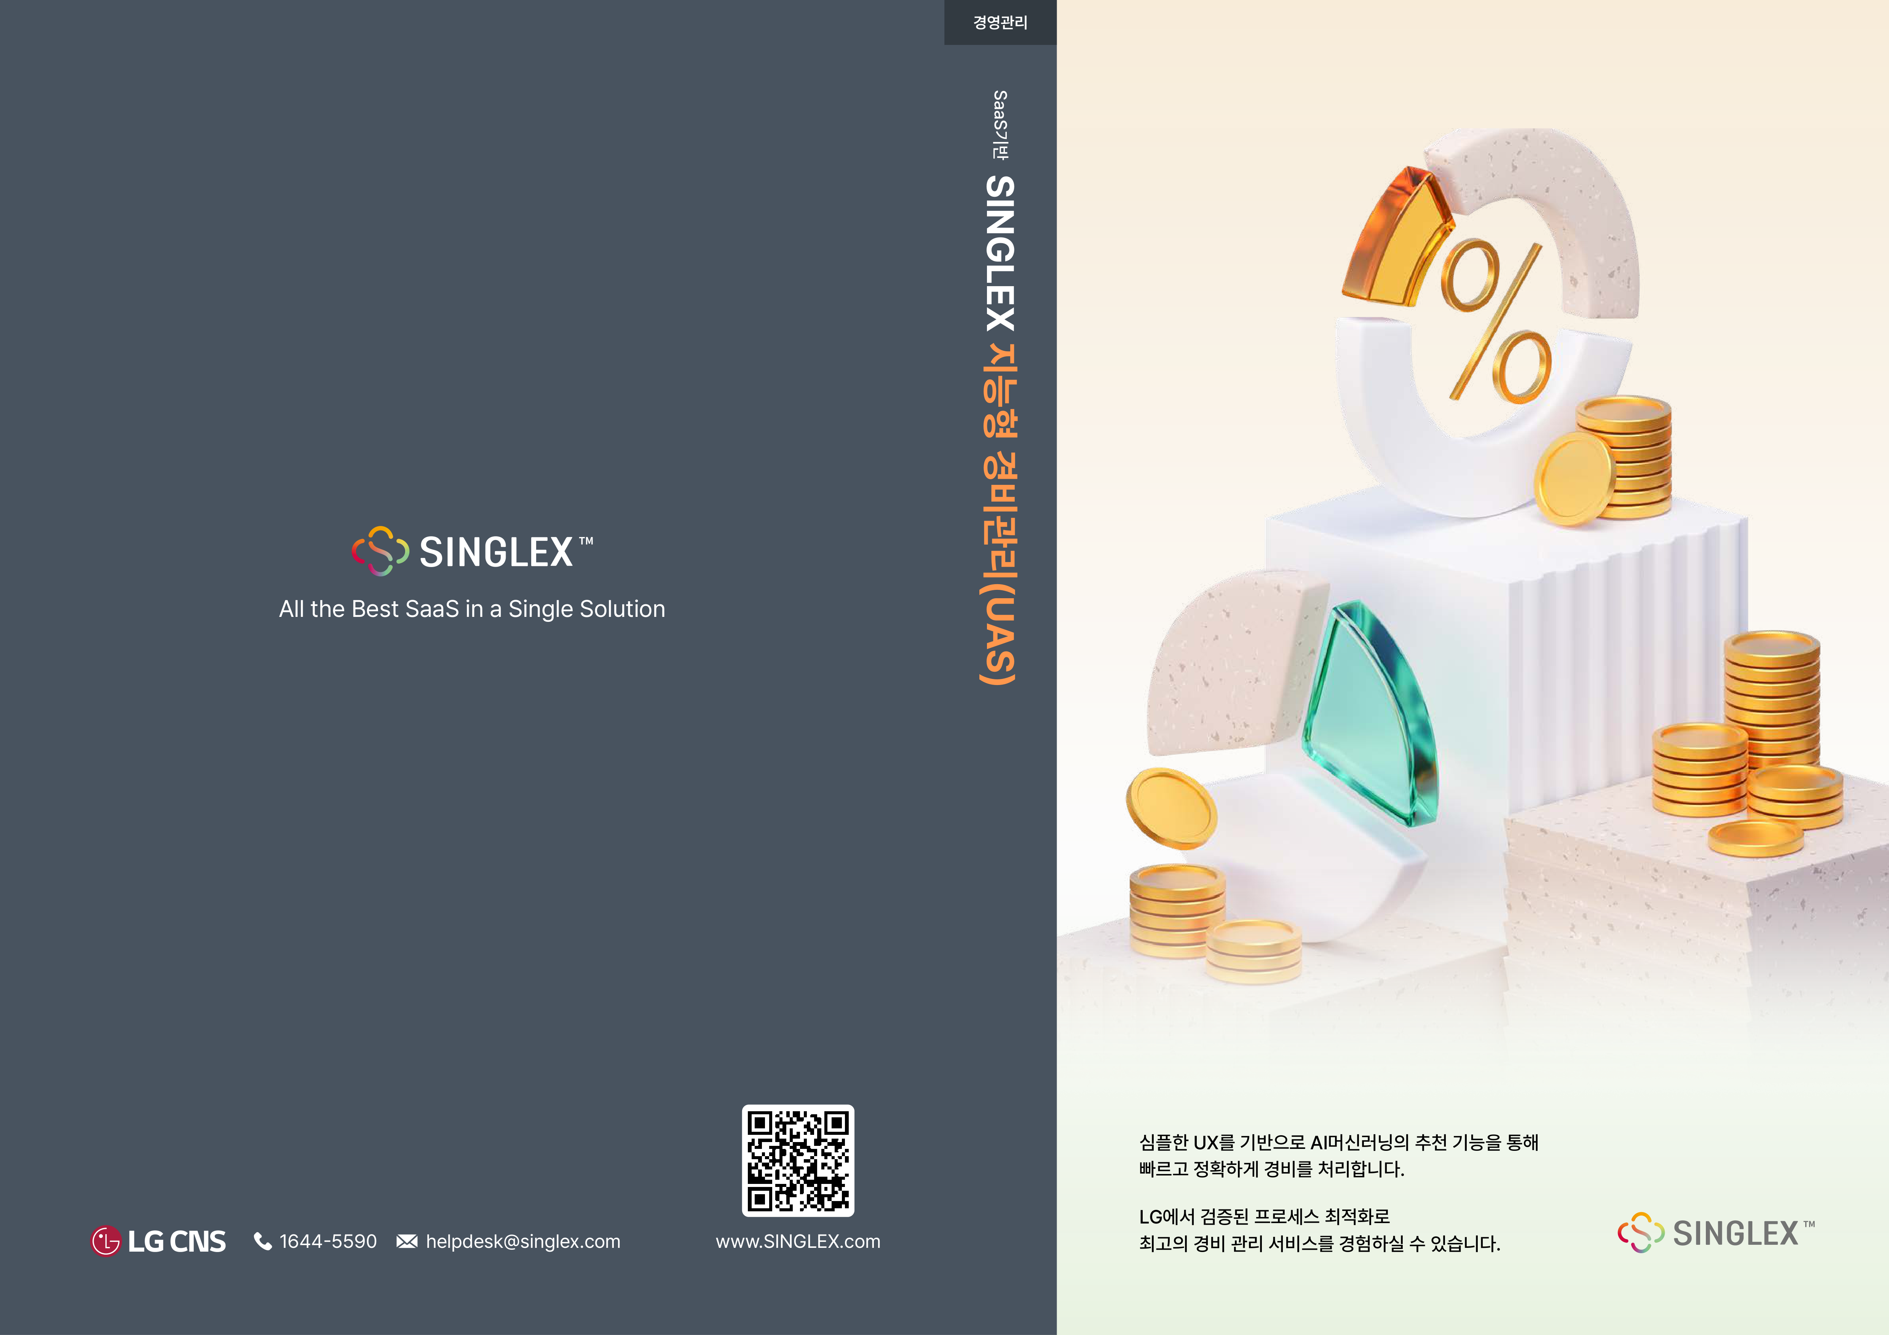
현재 경비 처리 프로세스의 주요 문제점
# 현재 경비 처리 프로세스의 주요 문제점
1. **복잡성과 사용자 오류**:
- 다양한 전표 유형 처리 과정 복잡으로 인해 회계팀 지원 필요.
- 규정 준수 및 프로세스 이해 부족으로 인한 현장 적용 실패 가능성 증가.
2. **시간 소요와 효율성 저하**:
- 월별 집중적인 처리로 기한 내 완료 불가능한 상황 발생.
- 시스템 부하 증가로 전체 업무 지연 및 자원 낭비 문제.
3. **규모 확장에 따른 관리 부재**:
- 회사 성장에도 불구하고 내부 프로세스 정의 부족으로 해외 법인의 규정 준수 어려움.
- 통합성 부족으로 인해 일관된 관리가 어렵게 됨.
4. **기능적 한계와 기술 투자 부담**:
- 시중 솔루션의 제한적 기능과 높은 개발자 단가로 인한 예산 초과 가능성.

Slide 3
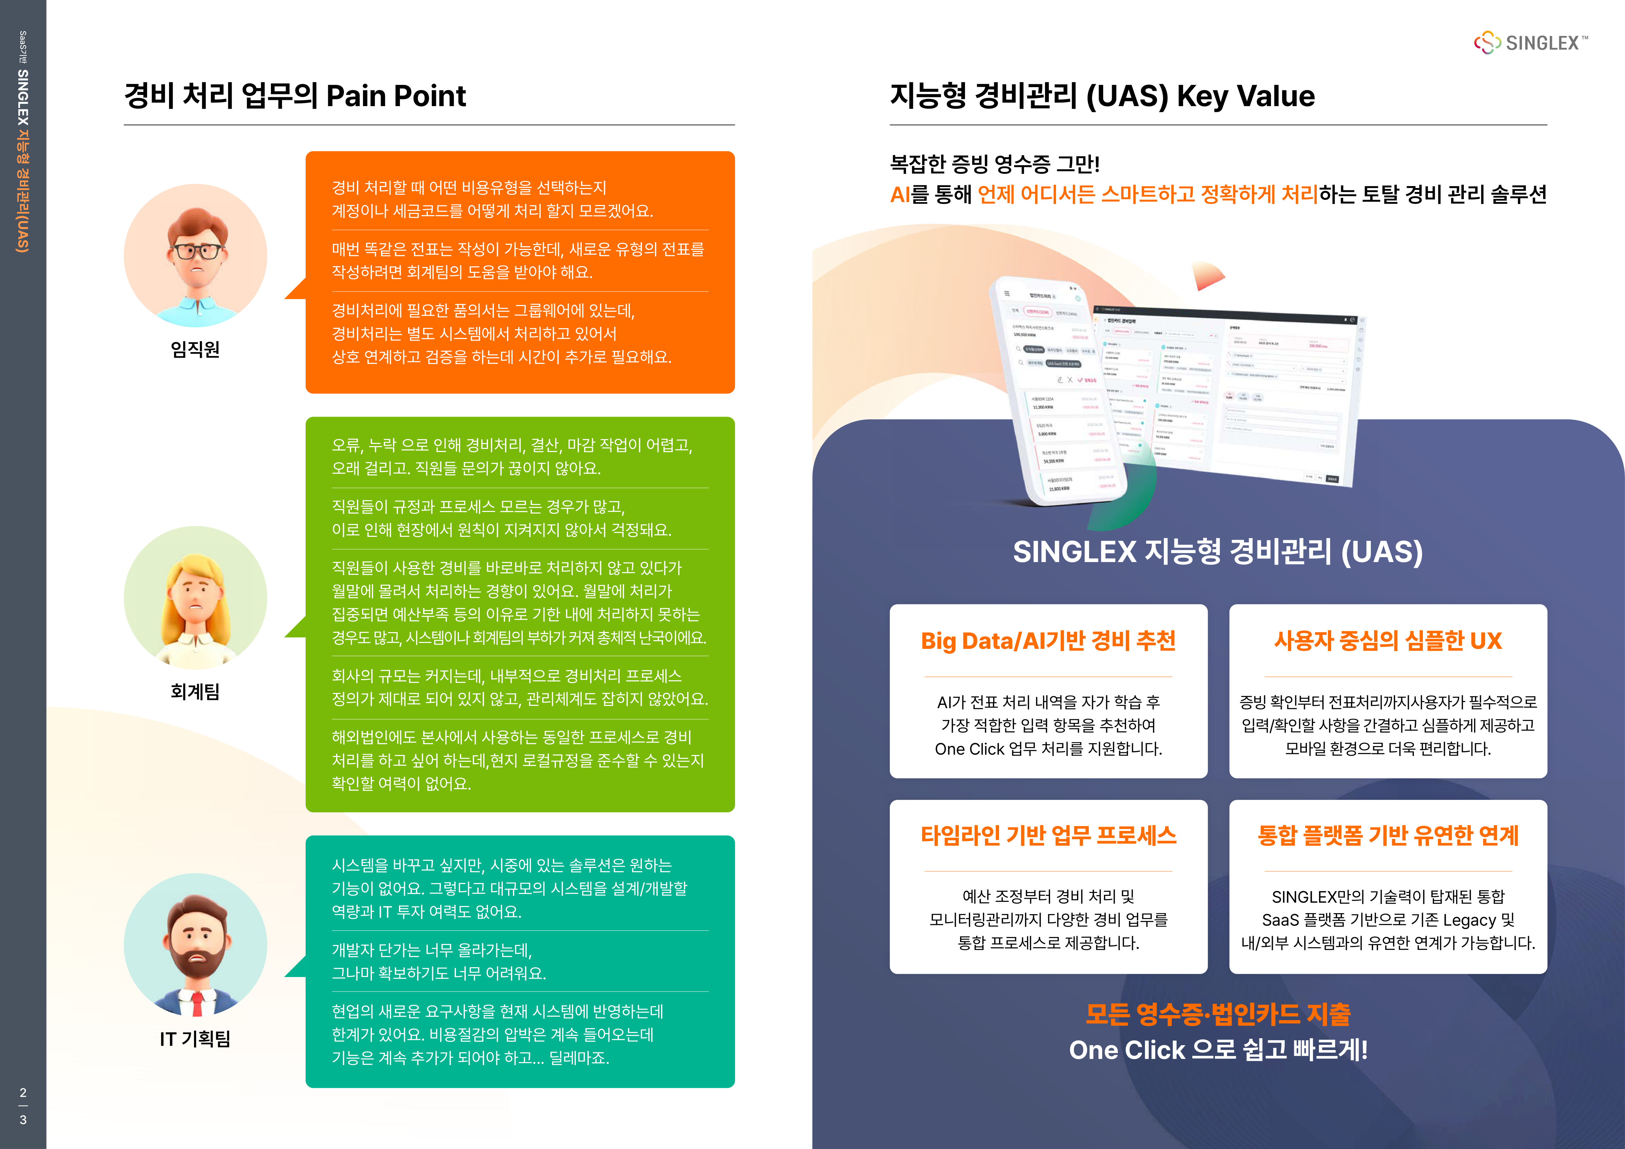
SINGLEX 지능형 경비관리(UAS)의 핵심 가치
# SINGLEX 지능형 경비관리(UAS)의 핵심 가치
1. **AI 기반 효율성**:
- AI를 활용한 자동화된 전표 처리 및 추천으로 업무 처리 속도 향상.
* 예시: 자동 입력 항목 추천 기능을 통해 회계팀 부담 완화.
- 실시간 분석 및 예측 모델로 미래 경비 관리 최적화 지원.
* 예시: 특정 부서의 지출 패턴 예측을 통한 사전 대비 계획 수립.
2. **사용자 중심 UX**:
- 간결하고 심플한 인터페이스 구현으로 복잡성 감소 및 직관적 사용 경험 제공.
* 예시: 직관적인 대시보드를 통해 경비 정보 한눈에 파악 가능.
- 모바일 접근성 강화로 현장에서 즉시 업무 처리 가능하도록 지원.
* 예시: 경비 발생 시 즉시 카메라로 사진 촬영 후 자동 등록 기능.
3. **통합 플랫폼 기반 유연성**:
- 기존 Legacy 시스템과의 원활한 연동을 통한 데이터 일관성 유지 및 관리 효율성 증대.
* 예시: ERP와의 실시간 통합으로 예산 조정 및 재무 보고 간소화.
- 부서별 맞춤형 대시보드 제공으로 각 팀이 필요로 하는 정보

Slide 4
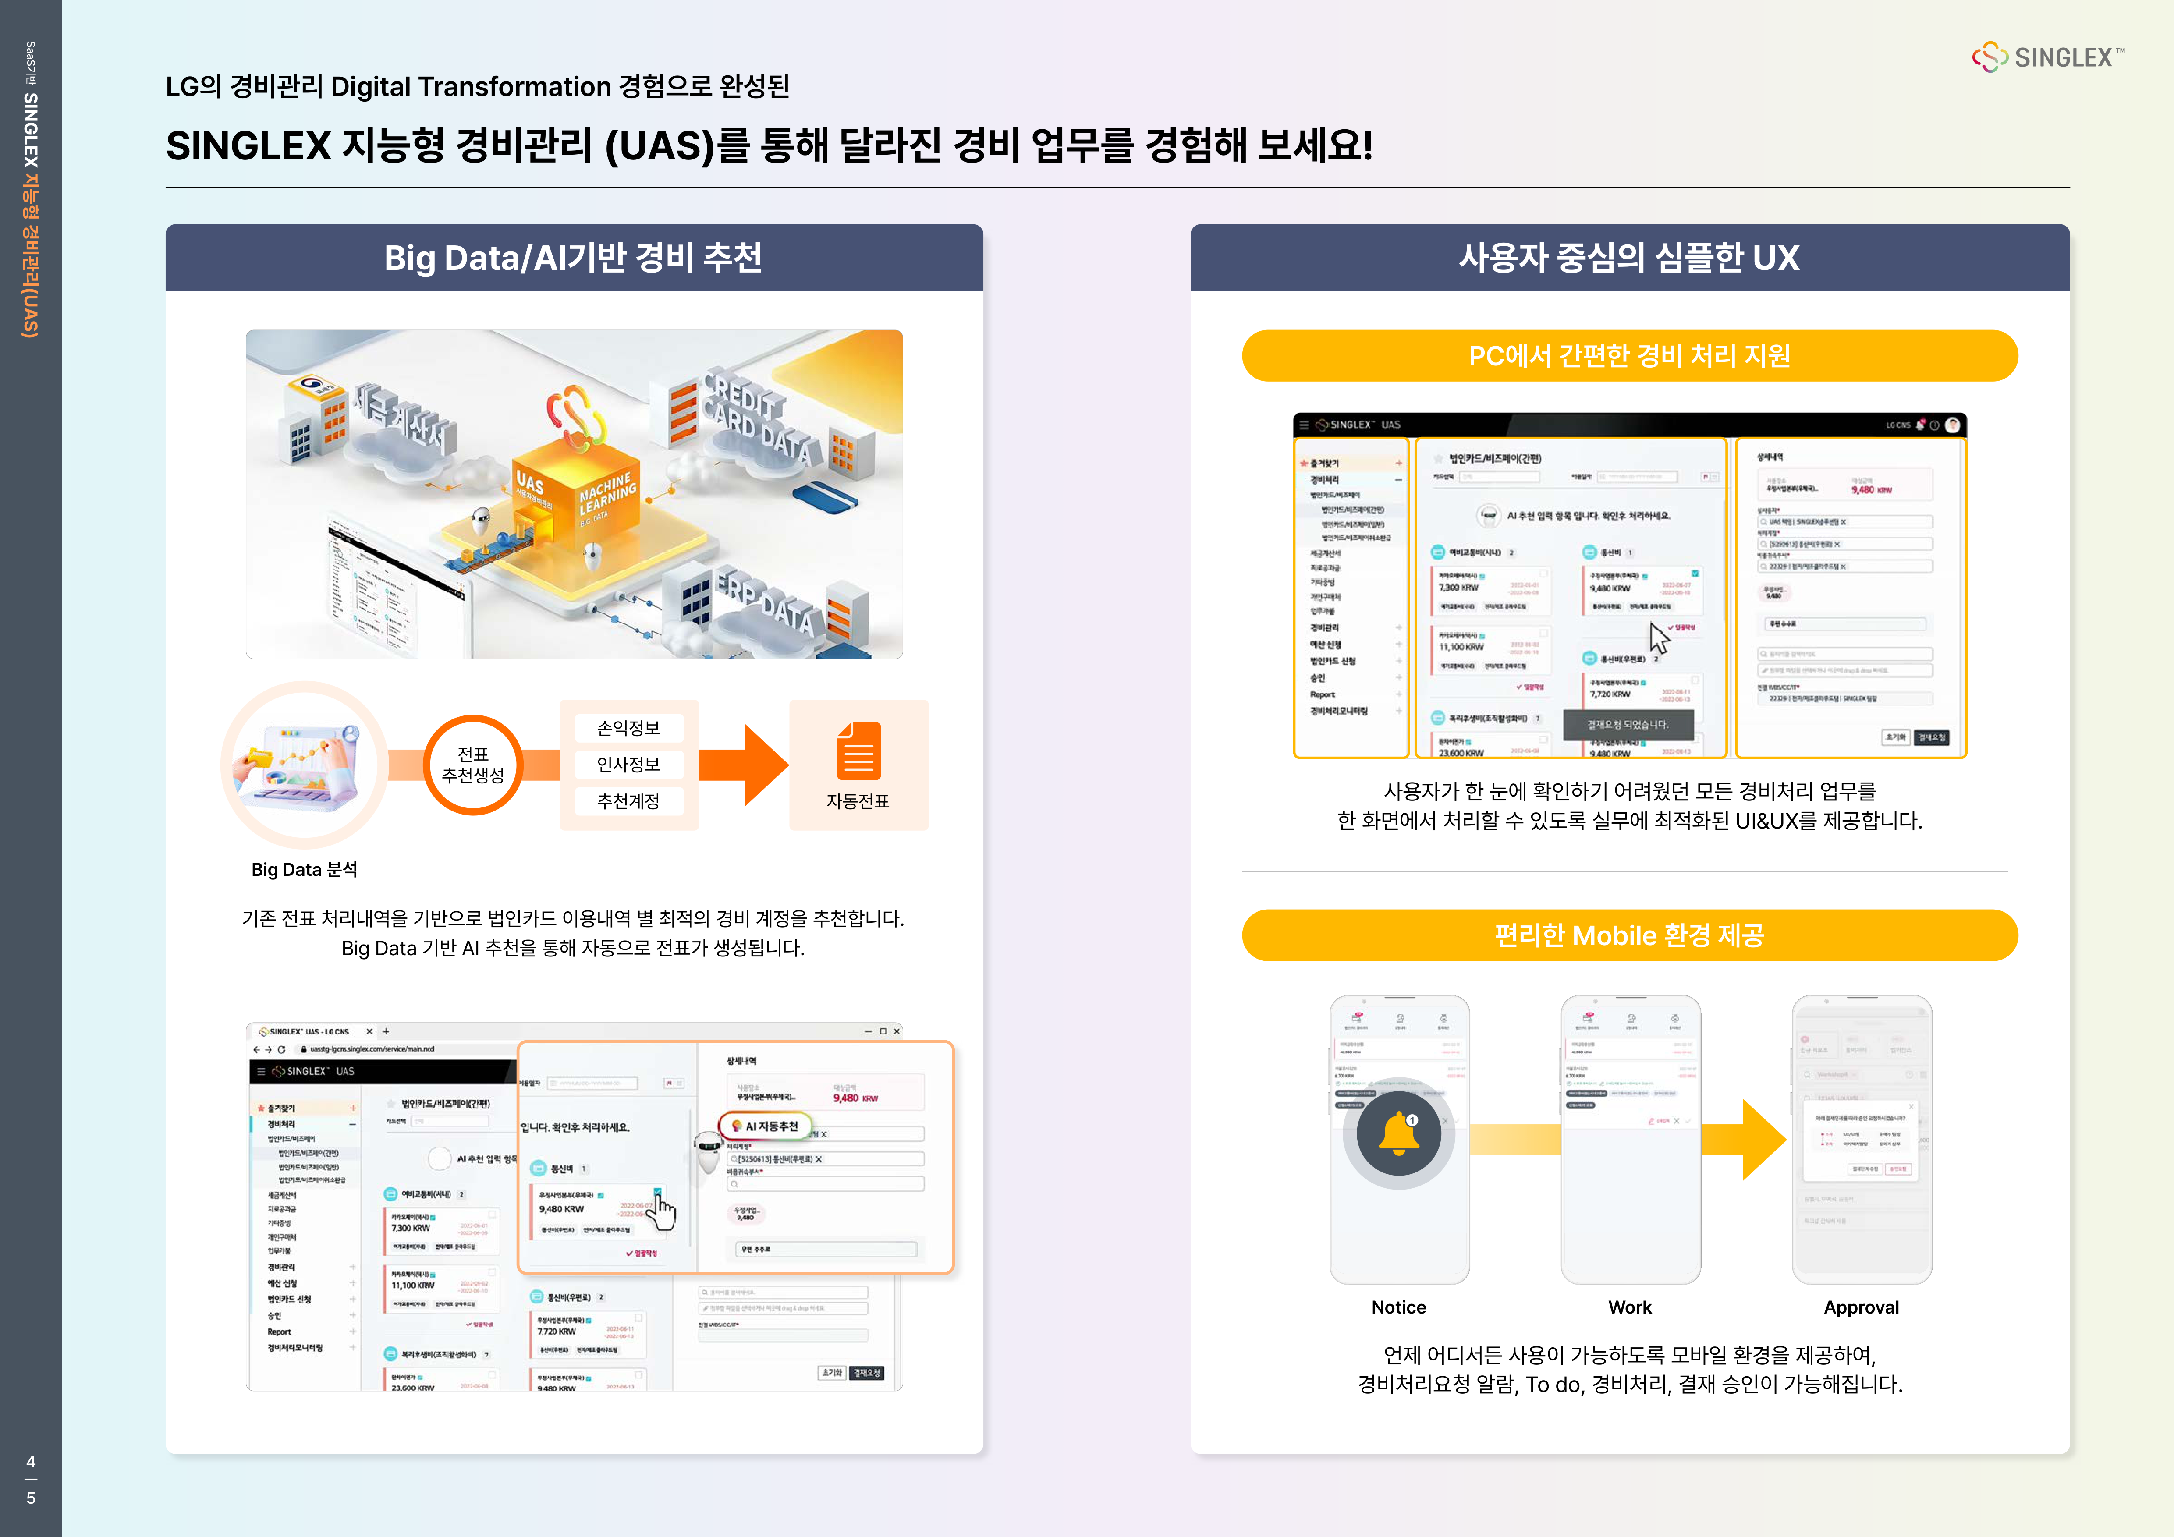
기술 도입의 도전 과제
# 기술 도입의 도전 과제 (계속)
4. **데이터 보안 및 프라이버시**:
- 대규모 데이터 처리와 AI 분석을 위한 강화된 보안 체계 구축 필요성.
- 민감한 기업 정보 보호에 대한 신뢰 구축 노력 요구.
5. **사용자 교육 및 적응 기간**:
- 새로운 시스템 도입 시 직원들의 학습 곡선 극복과 적응 기간 필요.
- 지속적인 지원 및 피드백 제공을 통한 효과 극대화 전략 수립 필요.

Slide 5
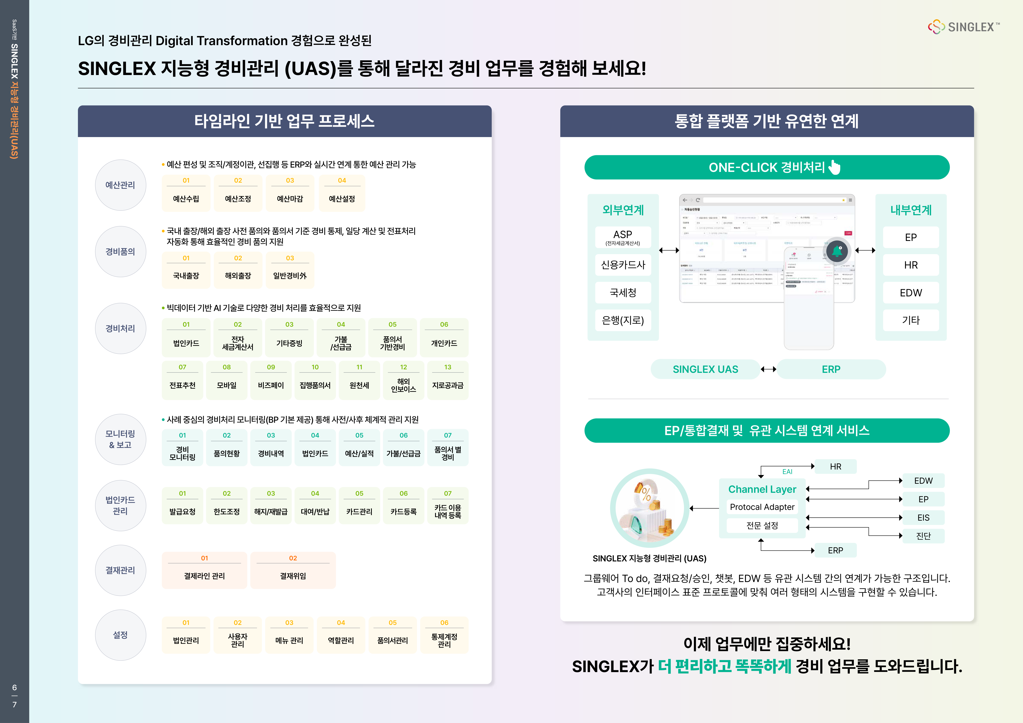
현업 요구사항과 시스템 간의 간극
# 현업 직원들의 현황 분석 및 개선 방안 제시
1. **복잡성과 오류**:
- **현황**: 다양한 전표 유형 처리 시 회계팀 의존 필요로 업무 지연 발생. 규정 준수 미흡으로 인한 부정확한 전표 작성 가능성 증가.
- **개선 방안**: SINGLEX의 AI 기반 자동화 기능을 도입하여 복잡한 프로세스 간소화 및 오류 최소화를 통해 효율적인 업무 수행 지원. 또한, 직원 교육 프로그램 강화로 규정 이해 및 올바른 사용법 안내.
2. **시간 소요와 지연**:
- **현황**: 월말 집중 처리 과정에서 예산 부족으로 인한 기한 내 처리 불가능 상황 발생 및 전반적인 업무 지연.
- **개선 방안**: SINGLEX의 통합 플랫폼 기능을 활용하여 실시간 모니터링 및 예측 분석을 통해 효율적인 계획 수립 지원. 자동화된 보고서 생성 기능으로 시간 절약 및 정확성 향상.
3. **학습 부담**:
- **현황**: 기존 시스템 사용법 학습에 많은 시간 소요되며, 새로운 규정 준수를 위한 지속적인 학습 필요로 인한 업무 부담 증가.
- **개선 방안**:

Slide 6
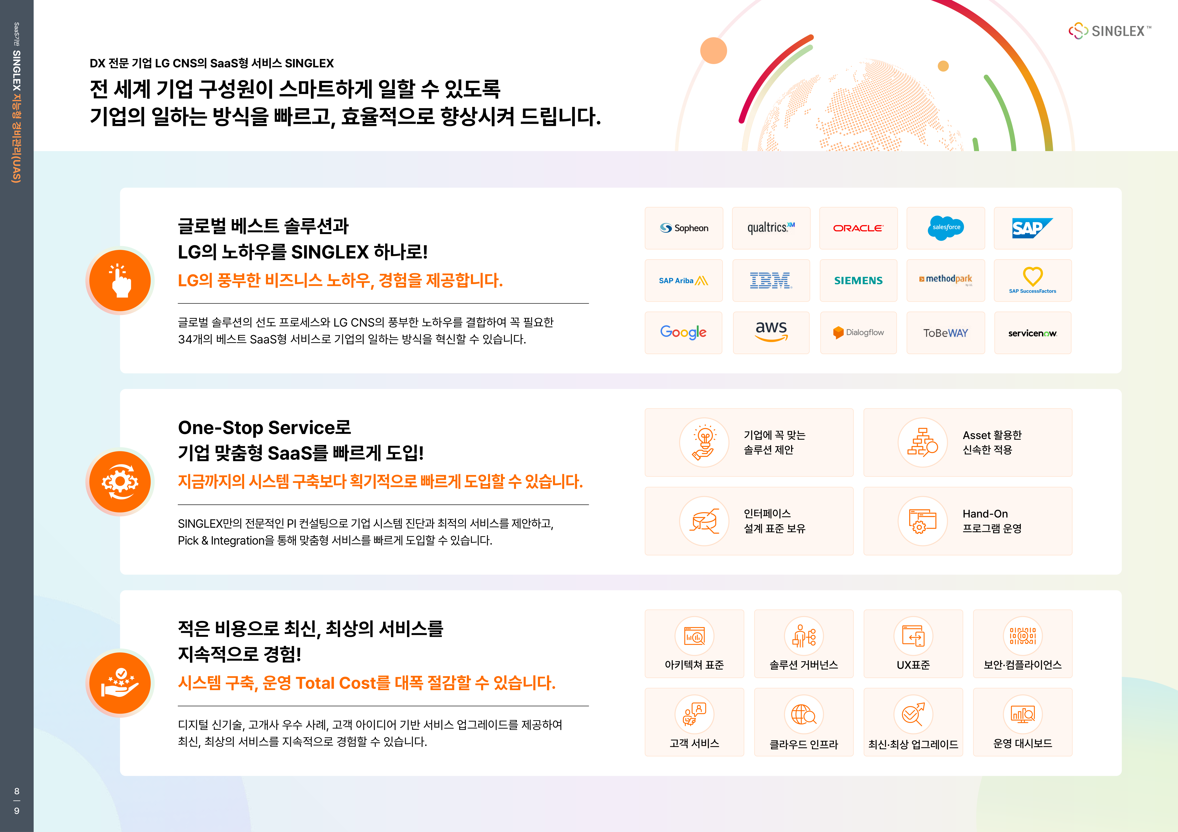
SINGLEX 솔루션의 효과적 활용 전략
# 최적 활용 전략
1. **사용자 교육 및 참여**:
- 모든 직원들의 이해도 향상을 위한 교육 세션 진행.
- 사용자 친화적인 인터페이스를 통한 자연스러운 적응 유도.
2. **단계적 도입 전략**:
- 전체 프로세스 대신 일부 핵심 영역부터 시작하여 점진적으로 확장.
- 성공 사례 공유 및 피드백 수집으로 효과적인 개선 방안 도출.
3. **지속적 모니터링과 피드백 루프 구축**:
- 시스템 성능 및 효율성 지속 모니터링.
- 정기적인 사용자 설문조사를 통해 변화 관리 및 요구사항 파악.
4. **데이터 분석 활용**:
- AI 기반 분석 결과에 따른 실시간 의사결정 지원.
- 지출 패턴 및 리스크 요인 식별을 위한 지속적인 데이터 검토와 최적화 전략 수립.

